Slide 1
My-plaform기획2

Slide 2
다음 to do
Trial 또는 공개된 사이트에서 사용자가 문의 남겨보기
사이트 구성도 시장 조사
사이트 템플릿 기능 고도화. Ex) 상위메뉴, left메뉴 노코드 구성, 카드 구성리스트 컨텐츠, 등등
쇼핑몰 사이트 분석부분
회원가입부분(자체,sns연계)
비로그인 구매시 작동

Slide 4
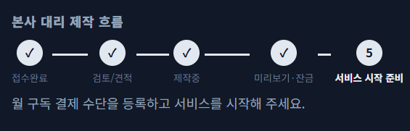
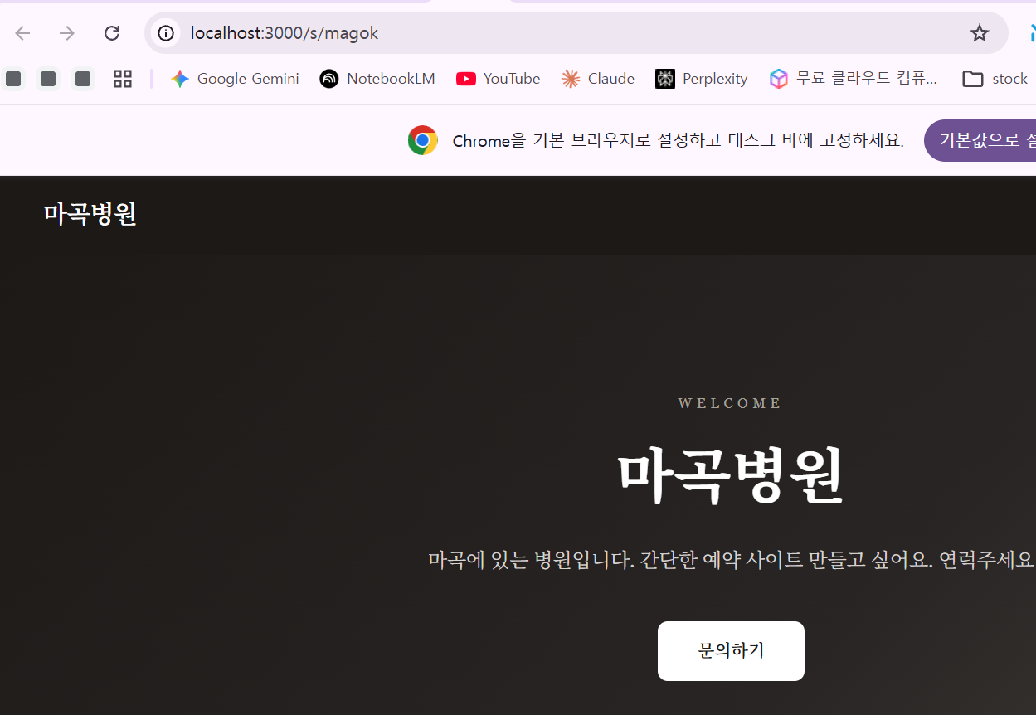
20260907 점검
테스트2 : 마곡병원 | test2@test.com / test123
고객이 구독등록하고 서비스 시작한다.
결재수단등록하고 서비스 시작해도 14일이후에 실제 결제된다.
서비스시작전에는 본사직원과 회원만 열려있음.
공개되지 않음.
여기에 표시가 없다. 본인만 나오고 잇는건지 어쩐지…도장모양으로 사이트에 “미공개” 표시가 됬으면좋겠음

Slide 5
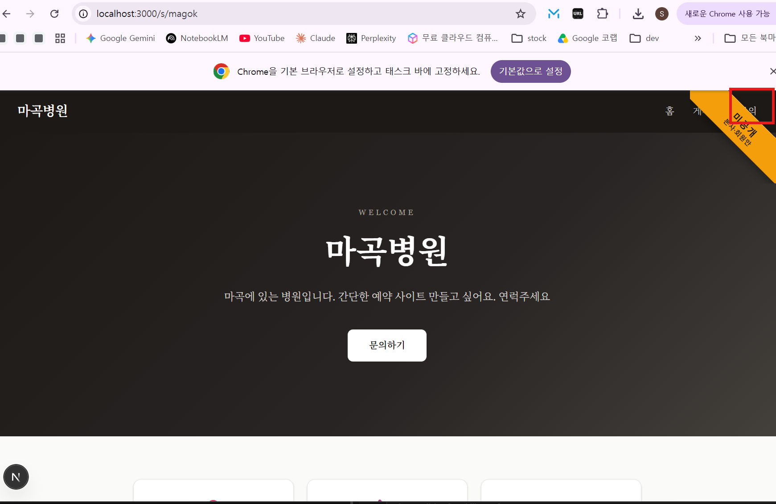
리뷰단계에서 미공개 리본표시 로 수정

Slide 6
사이트 구조 점검
홈과 게시판 버늩의 경우 사이트의 기능
문의버튼은 사이트관리자의 기능 >> 이상하다. 사이트의 기능이여야한다.
홈
방문자
게시판
사이트주인
(관리자)
문의
본사 직원

Slide 7
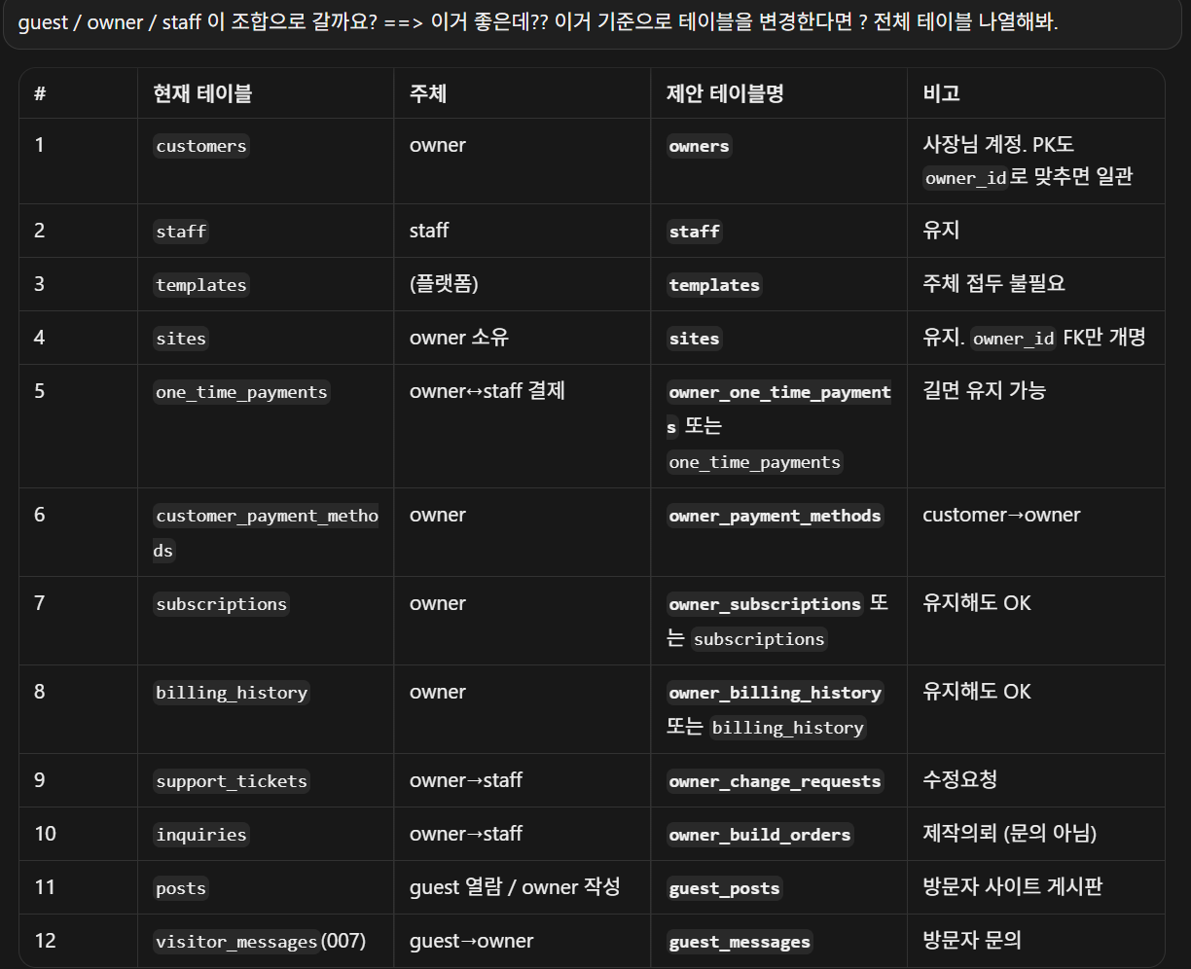
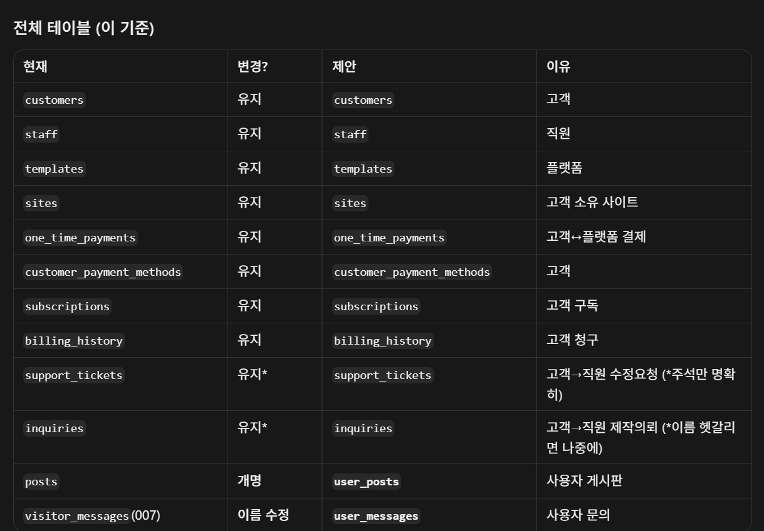
테이블명 사상 점검
사용주최기준으로 명칭 변경필요검토
플랫폼기준으로 선정

Slide 8
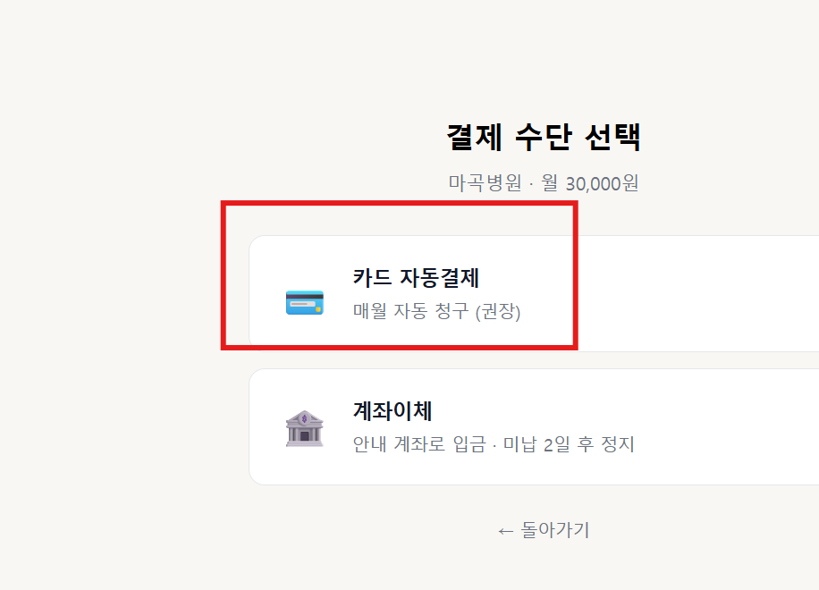
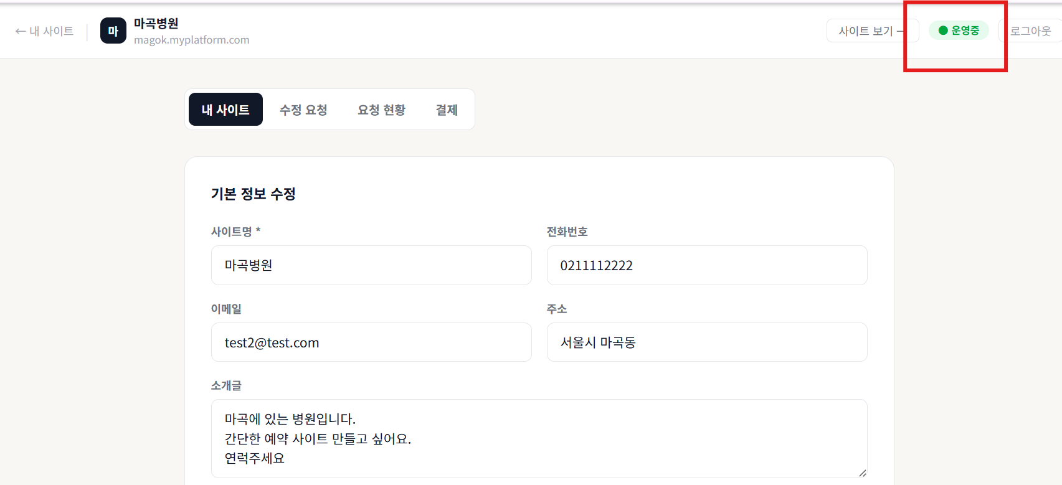
사이트 배포
카드등록해두면 배포되고 > trial기간 들어가고 (14일) 이후에는 자동결재되는건가?

Slide 9
공통코드 디비 구조 적용 완료

Slide 11
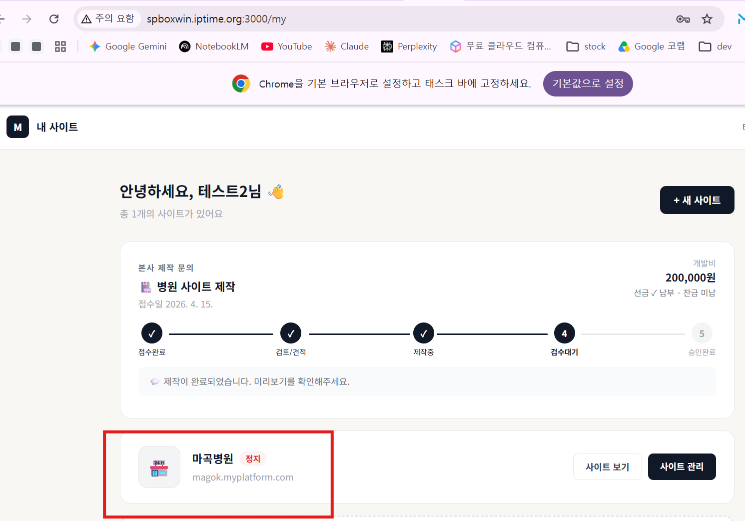
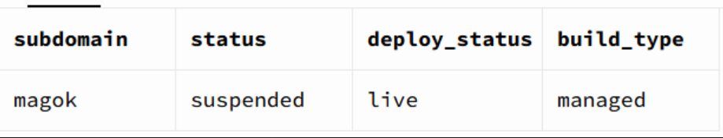
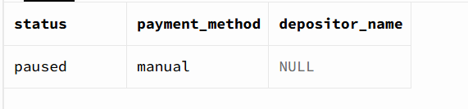
정지된 사이트 점검
사이트와 구독 테이블 확인해보자
본사의뢰 , 제작중, 잔금 미납

Slide 12
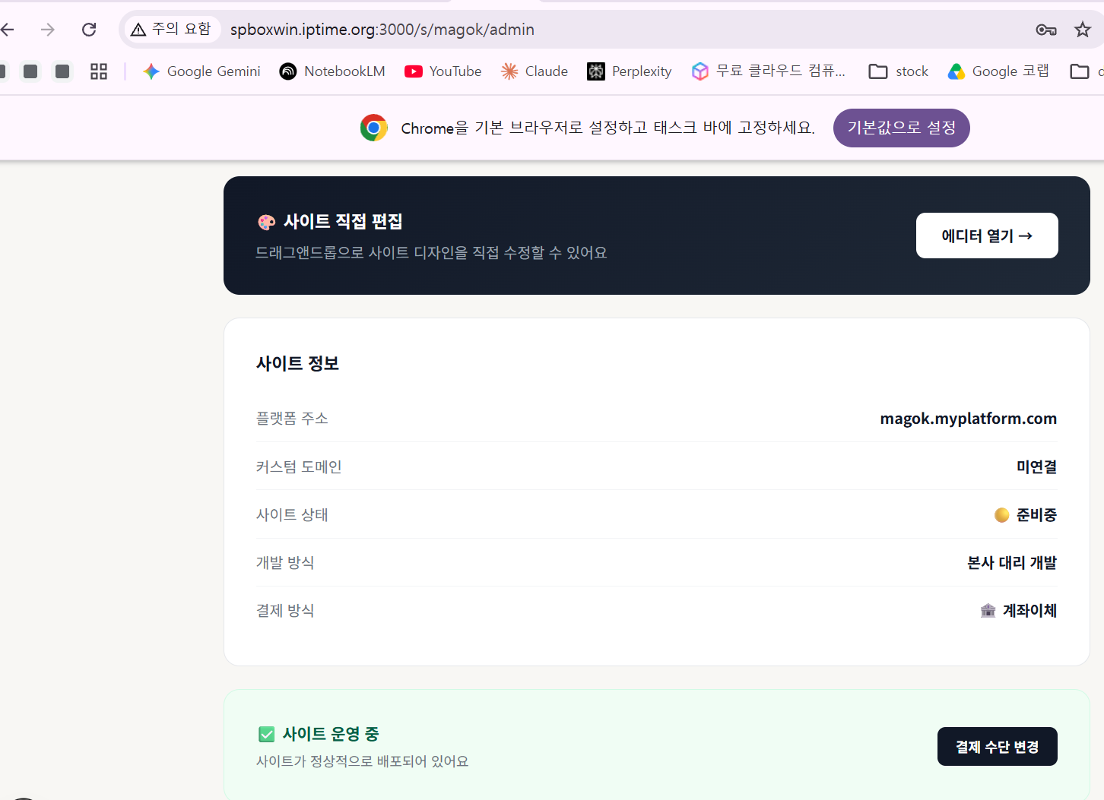
근데 사이트운영중?

Slide 13
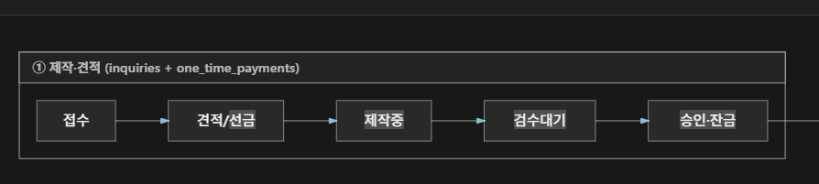
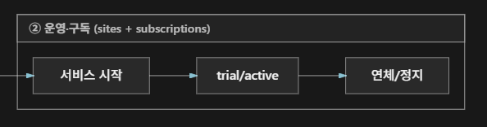
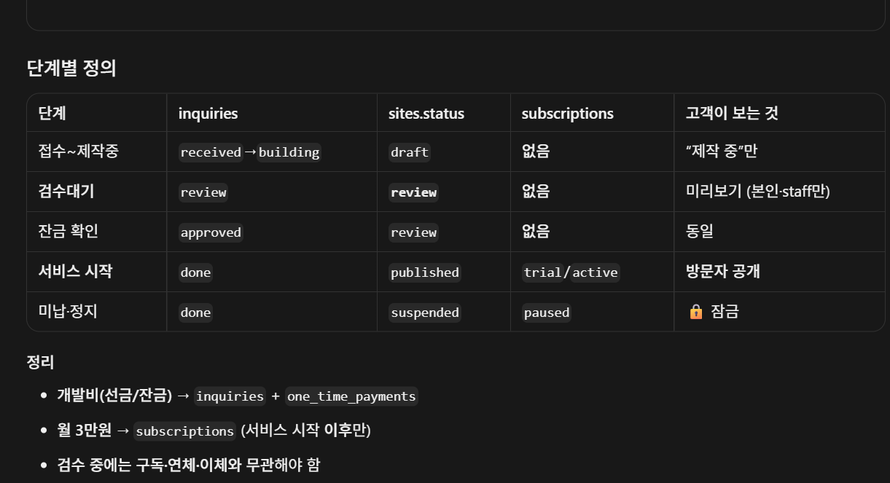

Slide 14
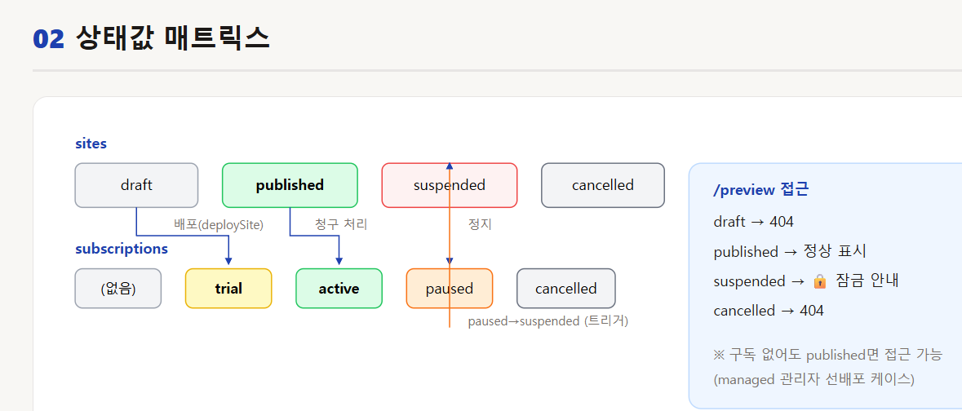

Slide 15
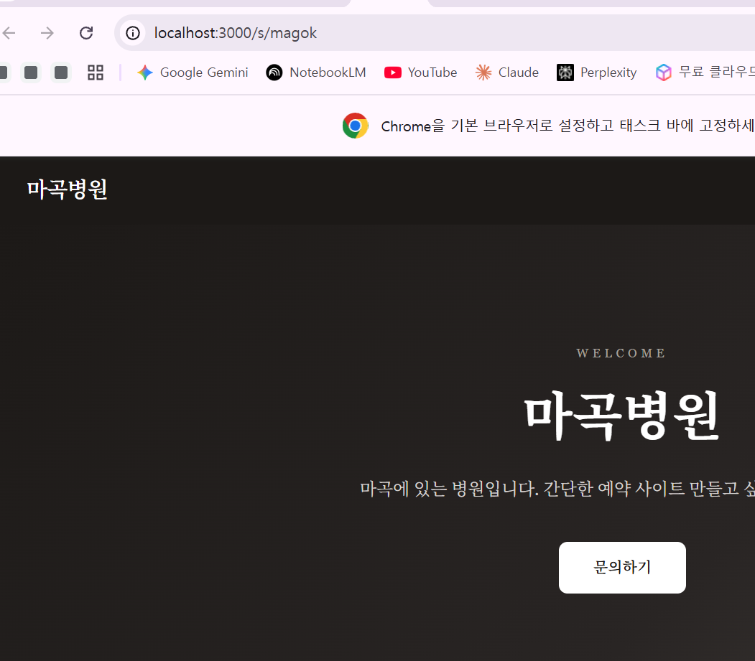
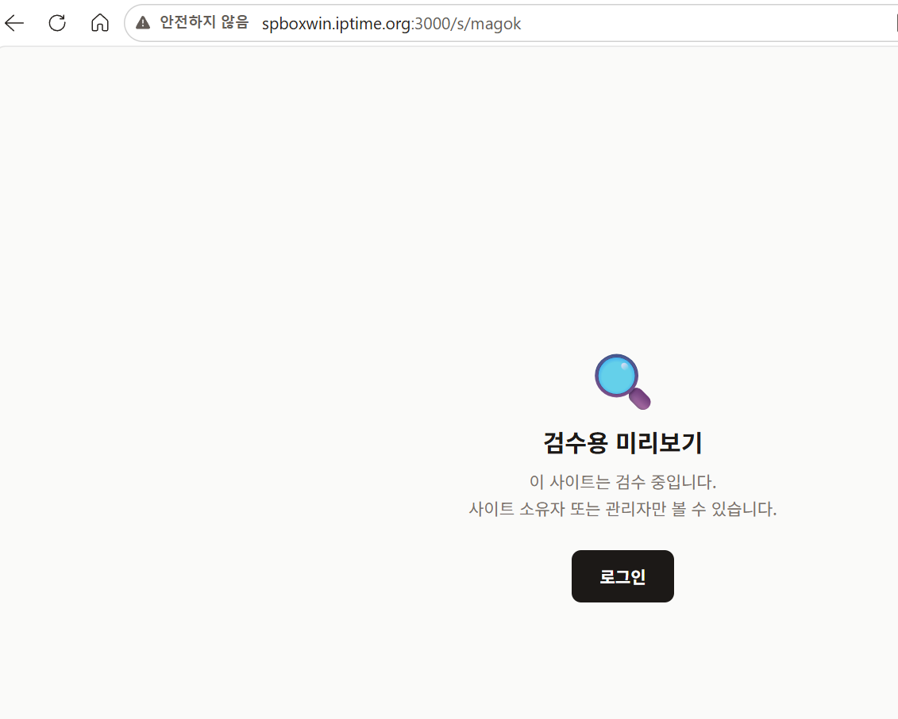
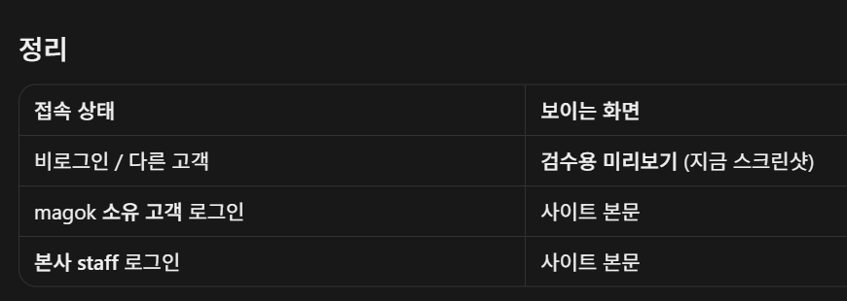
검수중인데 사이트나오네

Slide 16
계좌이체고객case : 고객이 잔금을 이체한다. > 어떻게? >

Slide 18
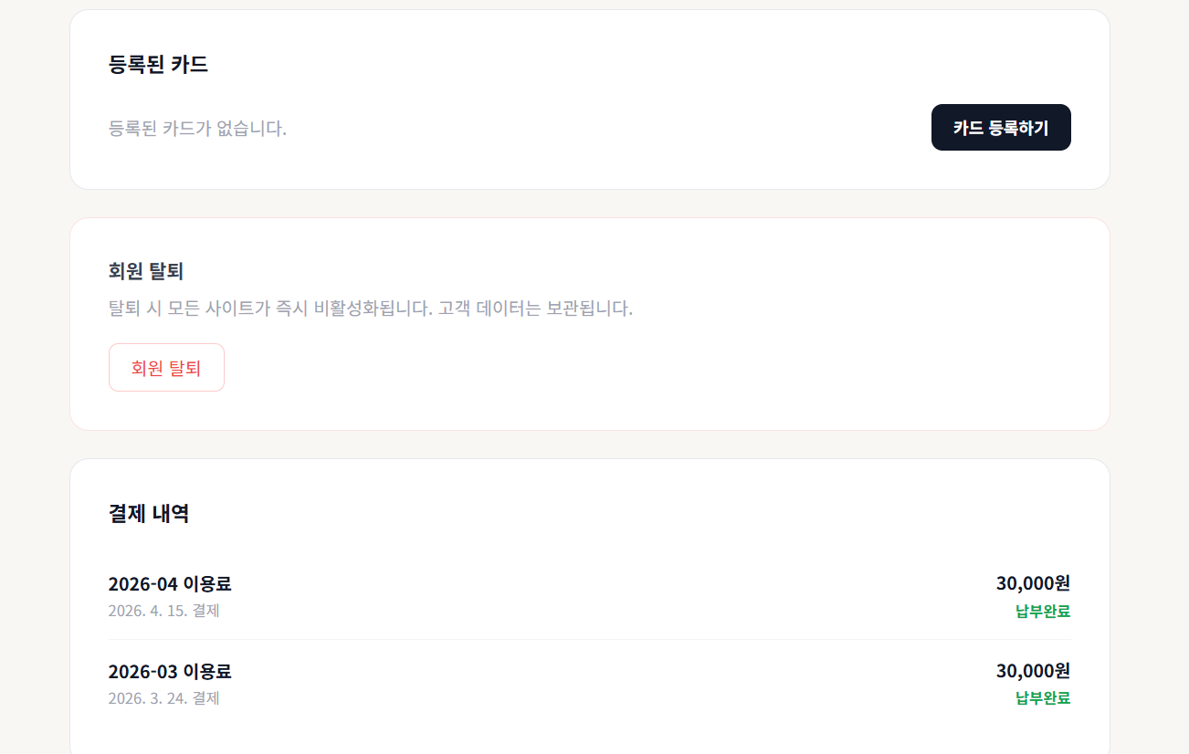
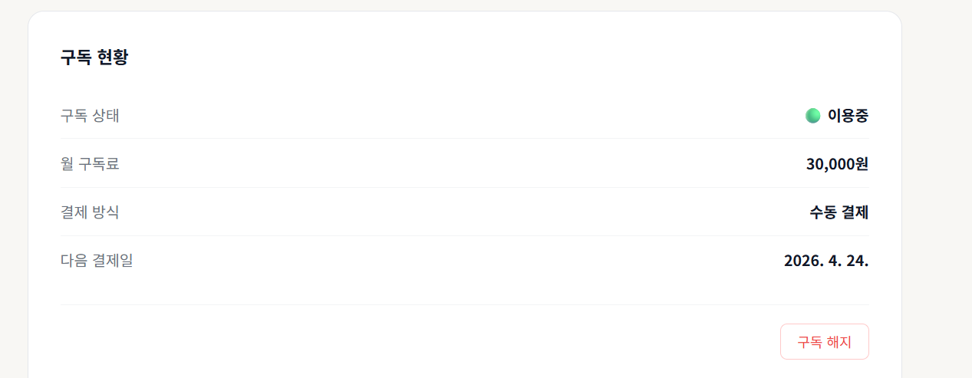
20260901 flow점검
배포되고있음. 돈냈나?
운영중

Slide 19
사이트 제작> 구독 결제수단 선택(카드 or 이체 선택) > 배포(14일 trial) > 14일이후 자동결제, 계좌 입급 알림 > 입금확인 > 배포계속
루트1: 직접개발 배포
사이트 제작 요청 > 선금지불 > 본사 검토 , 개발 > 잔금요청 > 구독 결제수단 선택(카드 or 이체 선택) > 배포(14일 trial) > 14일이후 자동결제, 계좌 입급 알림 > 입금확인 > 배포계속
루트2: 개발요청

Slide 20
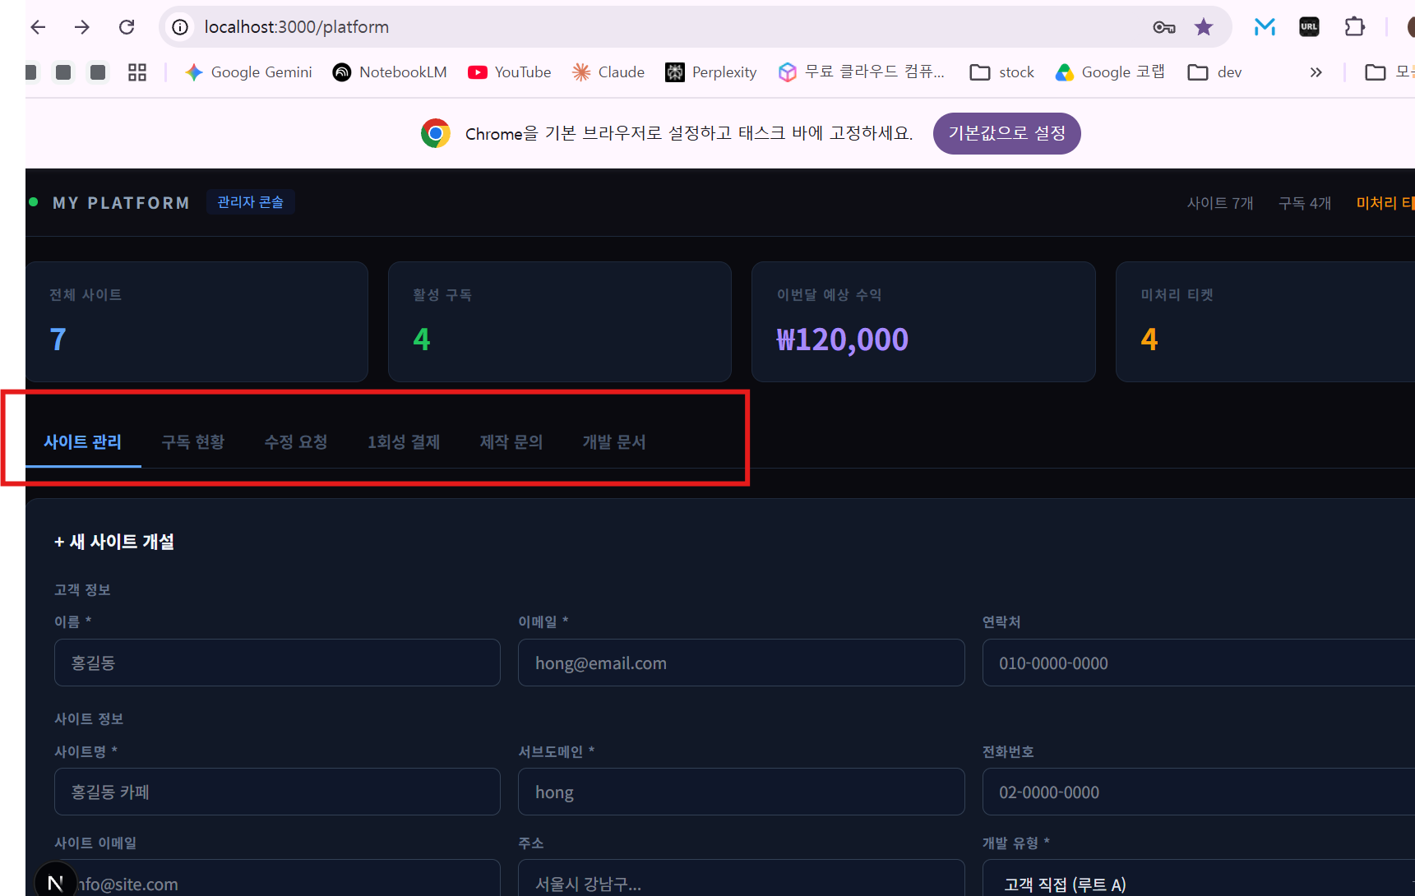
플랫폼 좌측 메뉴바로 변경

Slide 21
고객포털
내사이트
관리자
디자인
운영

Slide 22
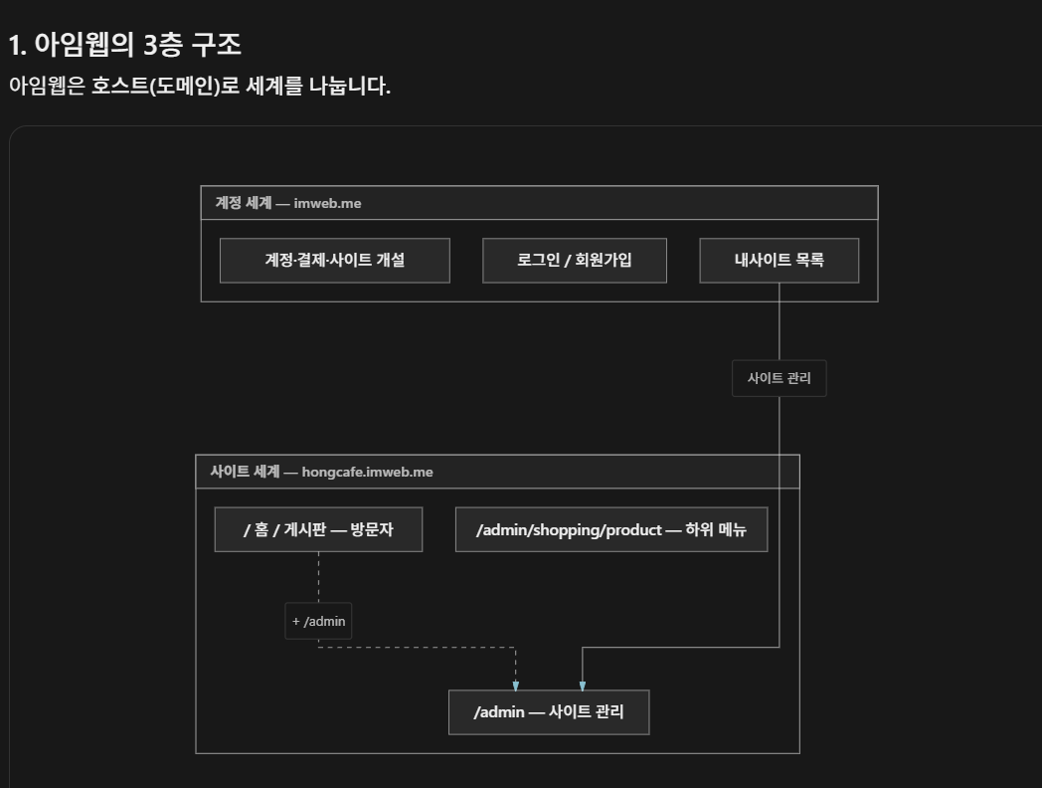
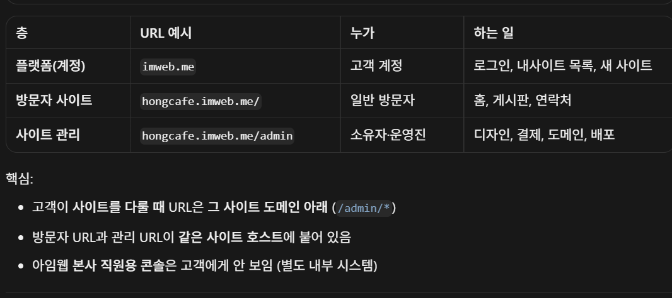

Slide 25
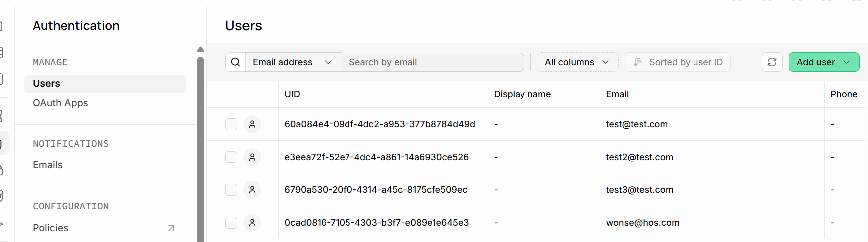
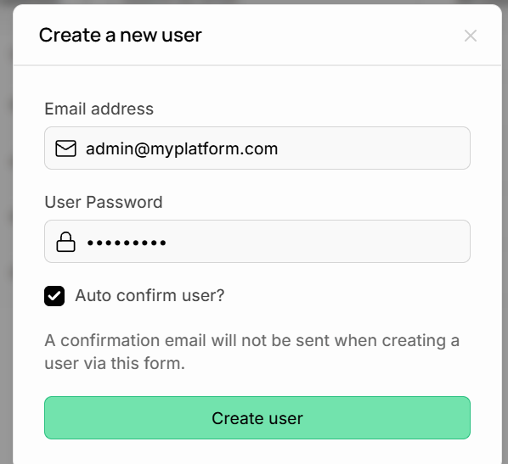
Supabase 사용자 관리
관리자 : admin@myplatform.com / admin1234

Slide 26
TO – DO
// 20260826 중간점검

Slide 27
개발방법
gram
chat GPT
기획/분석/개발prompt
aidesctop
Cursor
개발

Slide 28
비즈니스 구성도
고객
Aifront
플랫폼
K직구쇼핑몰
(말레이시아)
자영업사이트

Slide 29
// aifront
https://github.com/oksusoo1/homepageDev.git
고객
플랫폼
// 플랫폼
http://spboxwin.iptime.org:3000/platform
// 포탈
http://spboxwin.iptime.org:3000/
// 고객 사이트 관리 (수정/데이타)
http://spboxwin.iptime.org:3000/my/magok
//

Slide 30
고객접근사이트

Slide 31
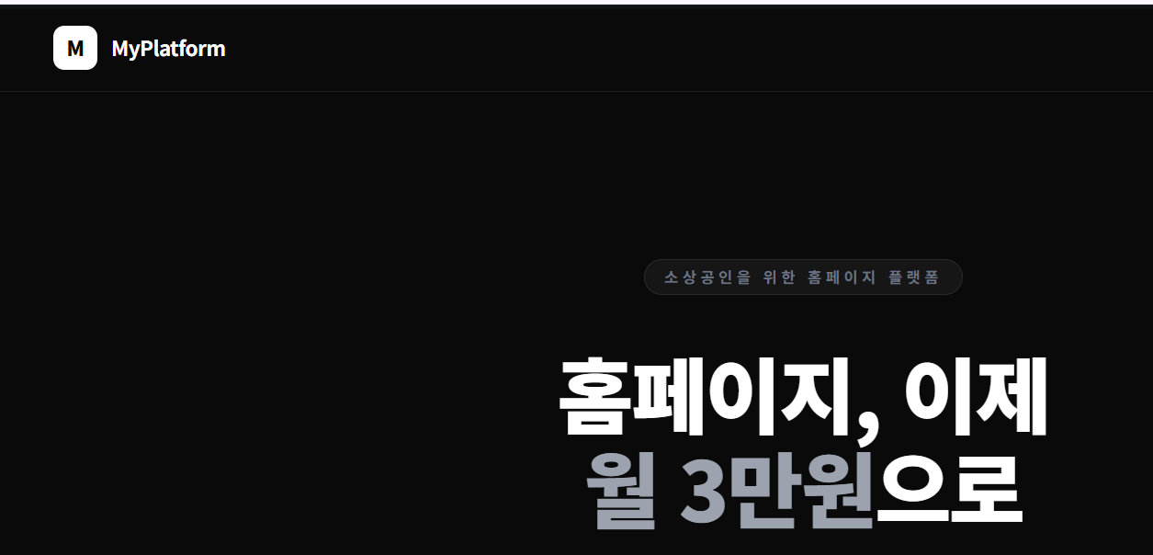
계정
테스트2 : test2@test.com , test123
테스트1 : test@test.com,test123
포탈
http://spboxwin.iptime.org:3000/
가입
셀프제작
배포
사이트관리(수정)
로그인
본사제작의뢰
운영

Slide 33
플랫폼사이트

Slide 34
사이트 관리
사이트제작
모듈연결

